Slide 1
Лук – от семи недуг
Исследователи:
Куликова Света, 6 лет,
Комарова Ульяна, 5лет
Научный руководитель:
Зайцева Г. А., воспитатель

Slide 2
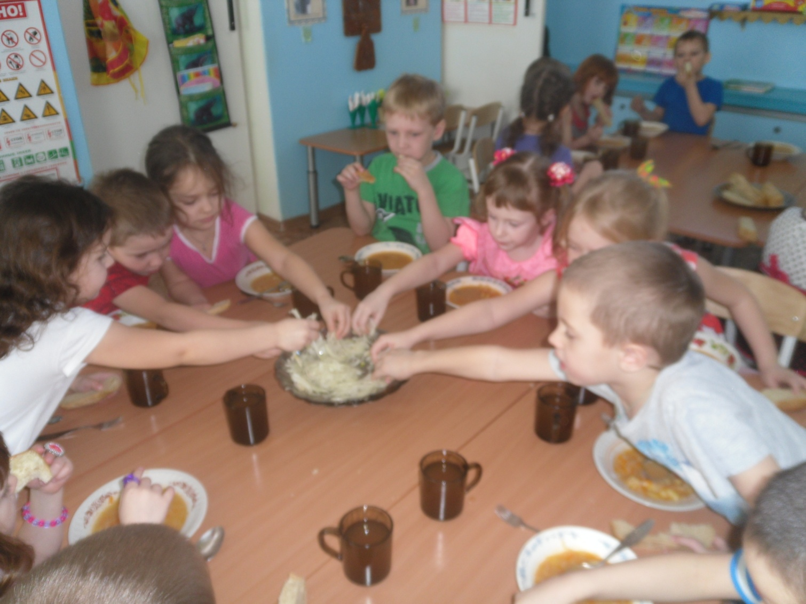
Актуальность проекта
В детском саду нам часто за обедом предлагают лук, но он горький на
вкус и вызывает слезы. Галина Александровна говорит, что лук очень
полезный и его надо употреблять в пищу. Нам стало интересно, чем так
полезен лук. Может Галина Александровна все придумала?

Slide 3
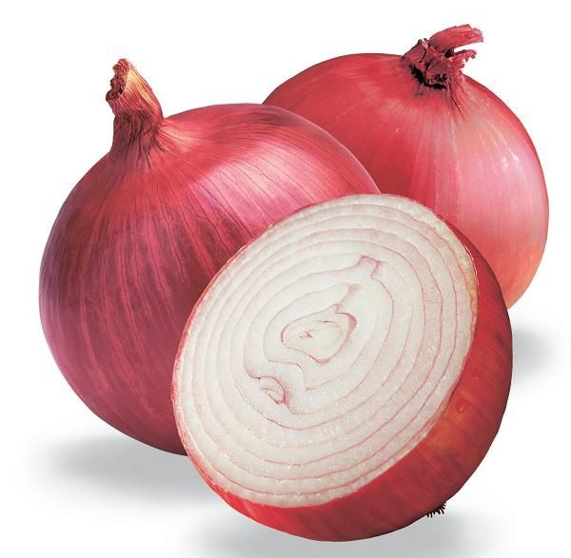
Чудо-овощ
Лук стал сердитым от обиды:
-Во мне сплошные фитонциды,
Да, иногда я раздражаю,
Сказал, он слезы вытирая,
-Когда ж людей сразит недуг,
Все вспоминают где же лук?
Я выгоняю хворь и боль,
Средь овощей и я не ноль!
Цель исследования: узнать, почему люди считают лук полезным.
Гипотеза (предположение): правда ли, что «лук от семи недуг» и нам необходимо употреблять его в пищу?

Slide 4
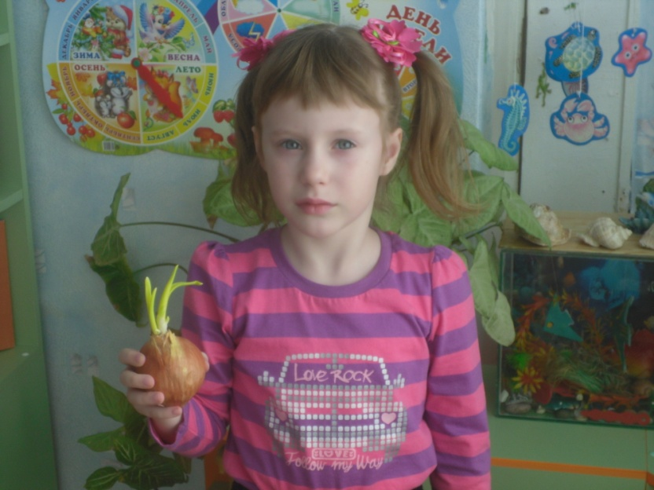
Что я сама знаю о луке?
Что я сама знаю о луке?
-Лук-это овощ. Он горький на вкус,
неприятно пахнет, и от него
бегут слезы.
Что я узнала от взрослых:
-моя бабушка сказала что нужно лучок
употреблять в пищу каждый день для
аппетита и здоровья. Наши предки говорили : «Кто ест лук, того Бог
избавит от мук», «Лук да баня все исправят».
А если пропаренный лук положить на прыщ или чирей, то он скоро
пропадет.

Slide 5
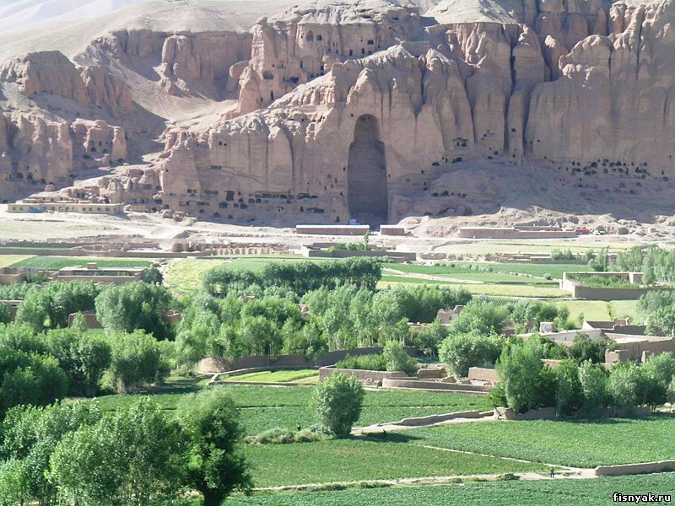
Знаете ли вы где родился лук?
Родина лука – Ближний Восток, оттуда он попал в Египет, затем в Рим, Грецию и другие страны.

Slide 6
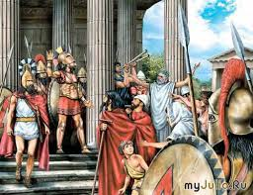
Что я узнала через Интернет?
В Древнем Египте лук был символом энергии.
Египтяне носили луковицу на груди как
талисман, способный защитить в бою. Лук
жевали перед боем римские воины и
натирали луковым маслом мышцы, чтобы
повысить силу и бойцовские качества.
Вывод: древние люди очень ценили лук и считали, что он обладает
целебными свойствами.

Slide 7
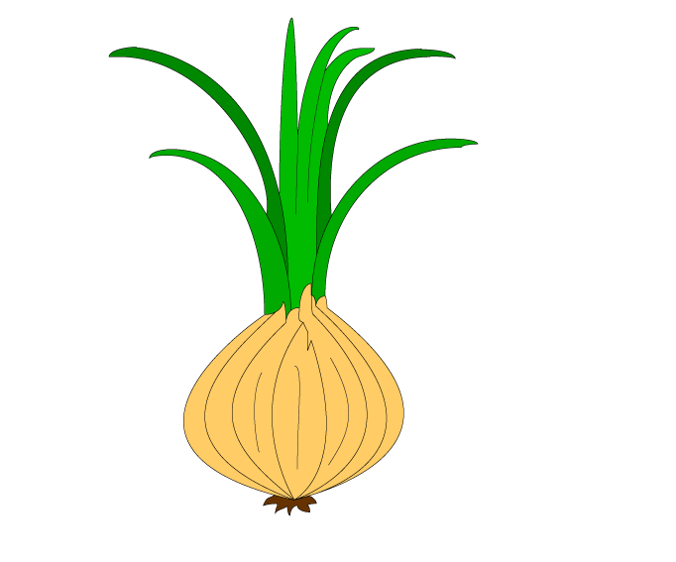
Что я узнала из журналов и газет?
В энциклопедии мы прочитали, что лук-
это двулетнее и многолетнее растение.
У него есть корень, луковица и листья.
И выглядит он вот так.

Slide 8
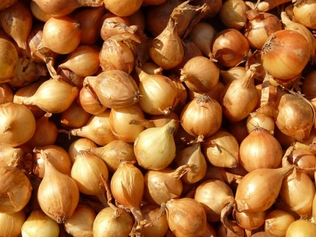
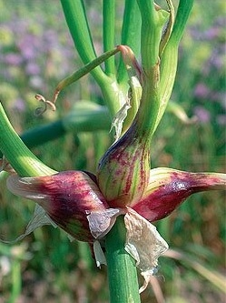
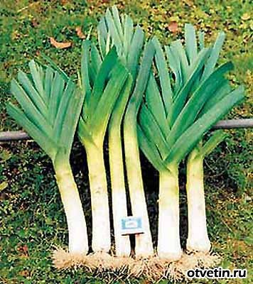
В луковом семействе существует много видов лука
Лук - шнитт
Лук - слизун
Лук - шалот
Многоярусный лук
Лук - порей
Репчатый лук

Slide 9
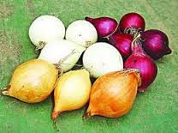
Вывод: мы выяснили, что необходимо использовать разные сорта
лука, потому что каждый ценен по-своему.

Slide 10
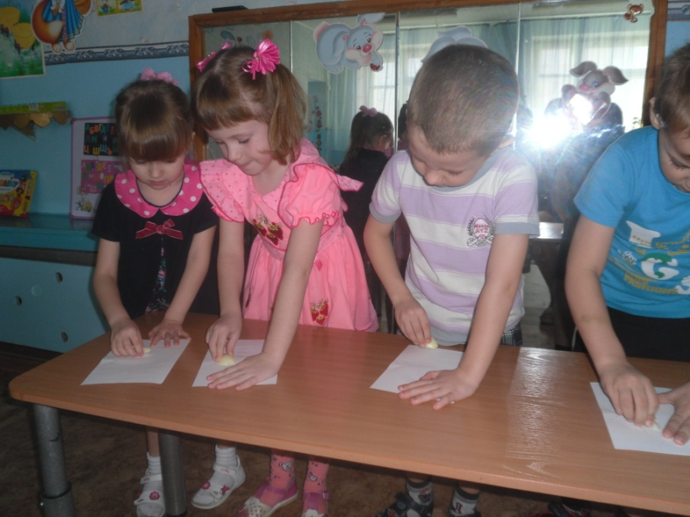
Опытно-экспериментальная работа
Опыт 1. Есть ли в луке вода?
Для того чтобы узнать, что входит в состав лука, мы взяли половинку луковицы и потерли о белую бумагу. На бумаге остался мокрый след, как от воды.
Вывод: оказывается в его в состав
входит жидкость.

Slide 11
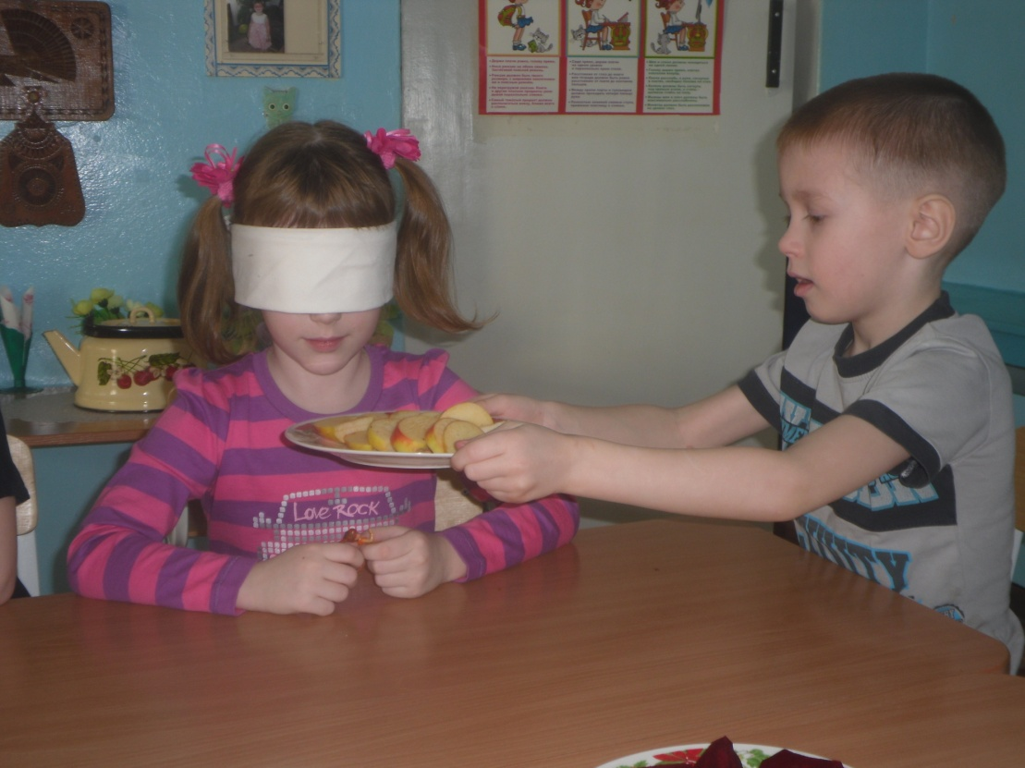
Опыт 2. Почему лук имеет резкий запах?
Вывод: лук содержит пахучие эфирные масла, которые издают
горьковатый запах и вызывают слезы.

Slide 12
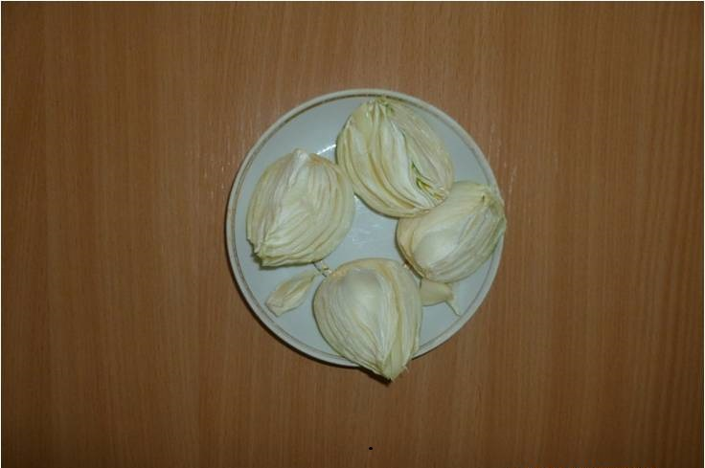
Опыт 3.
Очищенный лук разрезали на 4 части и поставили на окно. Через 3 дня мы заметили, что лук стал меньше пахнуть, начал подсыхать и съеживаться.
Вывод: у лука исчез резкий запах, потому что он выделил летучее вещество, которое называется фитонциды – это вещество уничтожает вредные бактерии и оберегает от простуд.

Slide 13
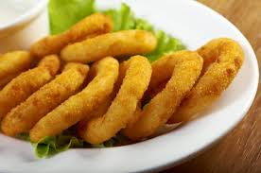
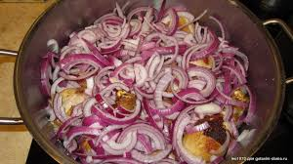
Из телепередач о вкусной и здоровой пище мы узнали
лук можно есть сырым, вареным, тушеным, жареным, маринованным
Вывод: из лука можно приготовить много вкусных и полезных блюд.

Slide 14
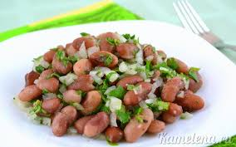
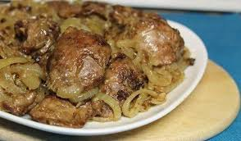
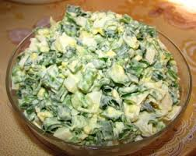
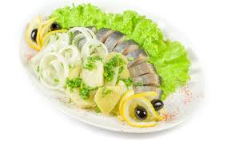
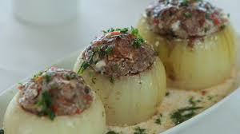
Любимые блюда из лука
Взрослые добавляют лук в различные блюда, так как считают, что с луком они становятся вкуснее.

Slide 15
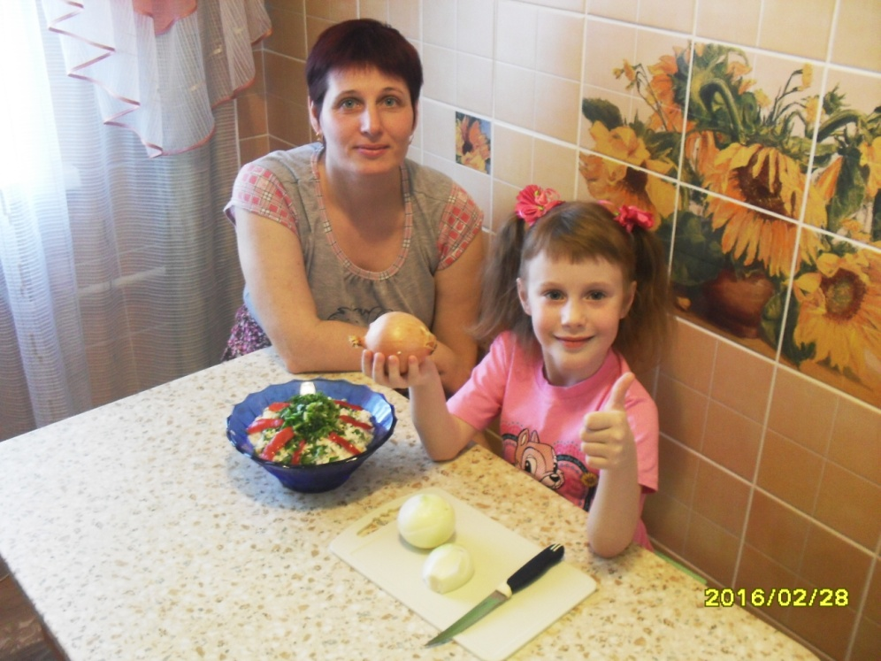
Практическая деятельность
Мы решили с мамой приготовить салат с добавлением лука
Салат получился вкусным и нежным

Slide 16
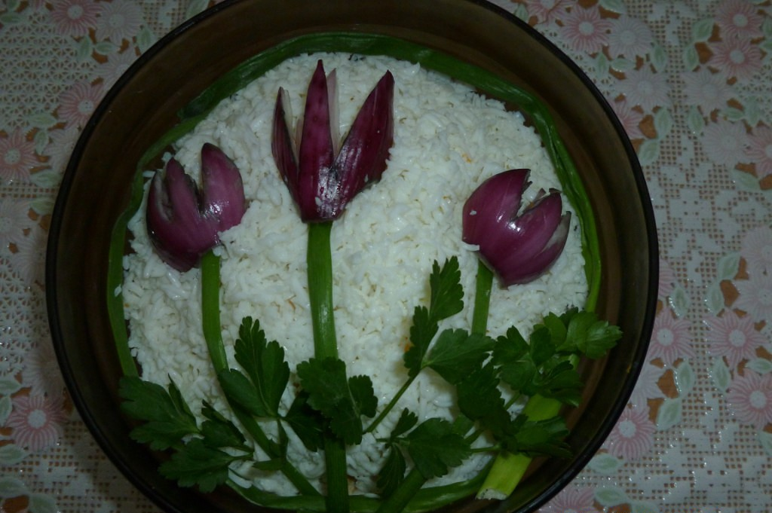
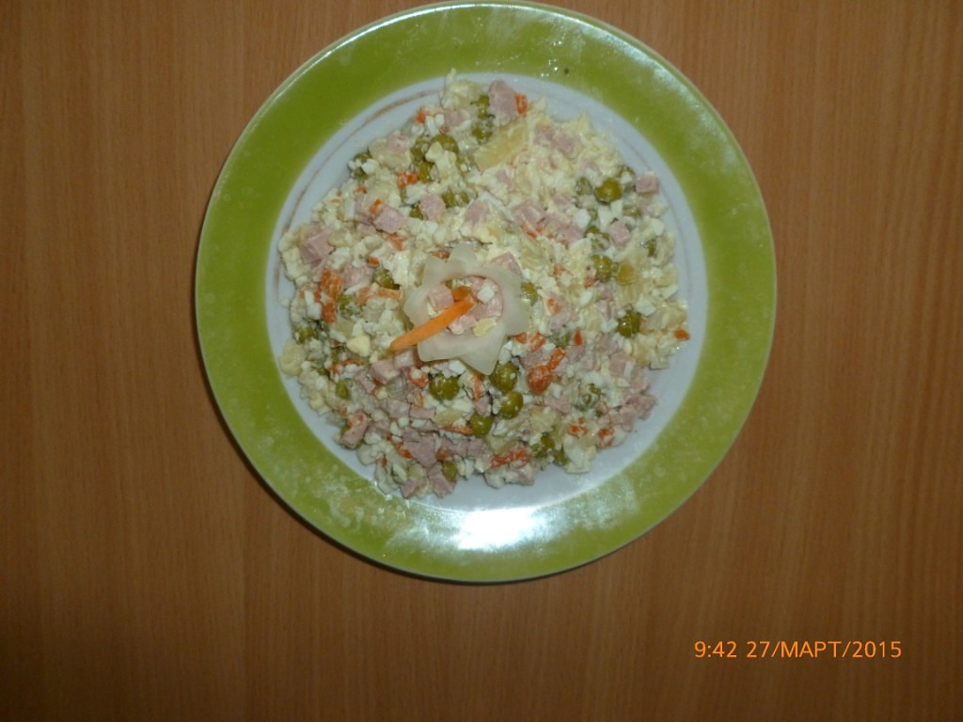
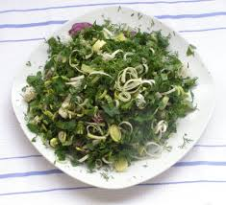
Презентация салатов

Slide 17
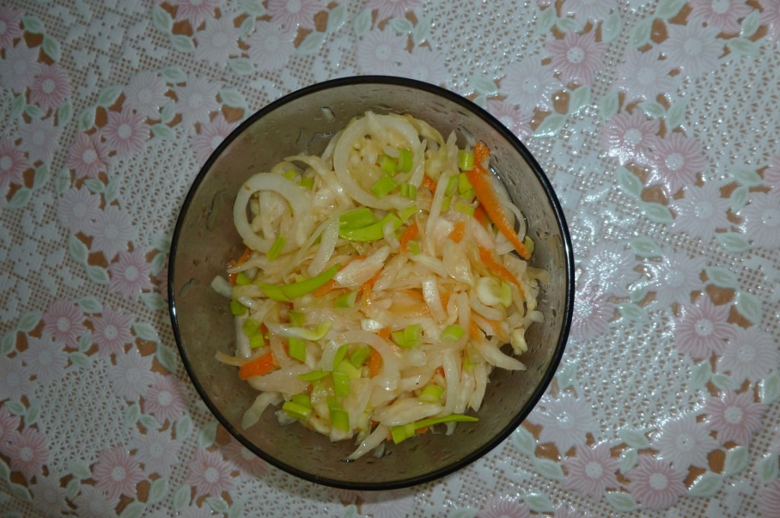
В группе с Галиной Александровной мы сделали овощной весенний салат и угостили всех ребят.

Slide 18
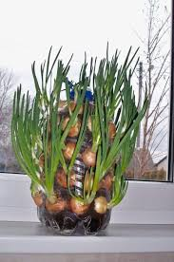
Выращивание лука в группе

Slide 19
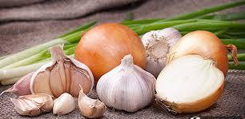
Заключение
Мы сделали для себя много открытий:
узнали историю лука;
выяснили, что входящие в состав лука полезные вещества лечат организм и почему говорят «лук от семи недуг»;
открыли особенности приготовления лука;
попробовали себя в роли кулинаров;
поняли, что лук в сочетании с другими продуктами очень вкусный;
теперь мы знаем, что лук любят почти все люди.

Slide 20
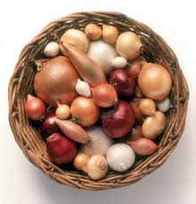
Дальнейшие исследования
Мы хотели бы выяснить можно ли из луковичек белого цвета вырастить
красный и желтый лук. А с помощью цифровой лаборатории узнать,
как температура влияет на рост лука, и попробовать вырастить лук из
семян.

Slide 21
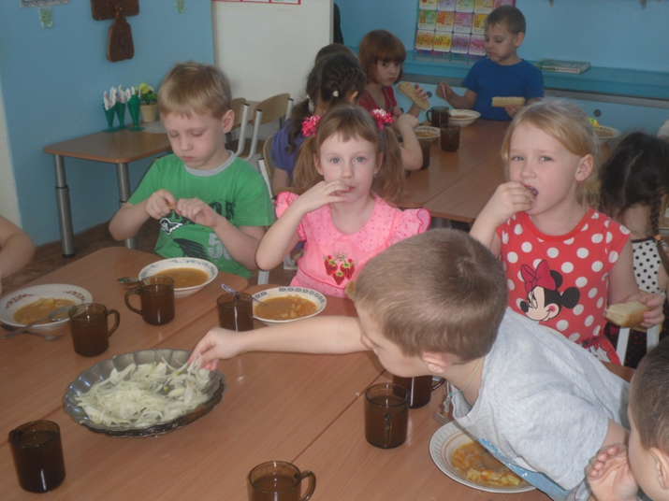
Лук есть полезно
Будьте здоровы!

Slide 22
Полезные ресурсы
Лаптев Ю.П. «Растения от «А» до «Я».
Надеждина Н. «Где щи, там и нас ищи».
Осипов Н.Ф. «Занимательная ботаническая энциклопедия» .
Смирнов А. «Зачем луку луковица».
Смирнов А. «Мир растений».
Козлова Т.А., Сивоглазов В.И. Атлас родной природы «Овощи и фрукты».
Надеждина Н. «Вокруг света по стране Легумии».
http://onion.net.ru/onion/html

